Slide 1
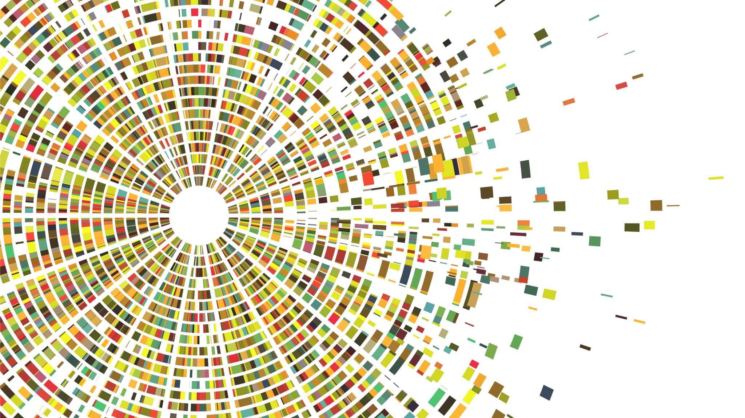
Behaglichkeitsdiagramm Marie-Martine Koch-Raschle Katja Baumgartner
Erstellt in Processing

Slide 2
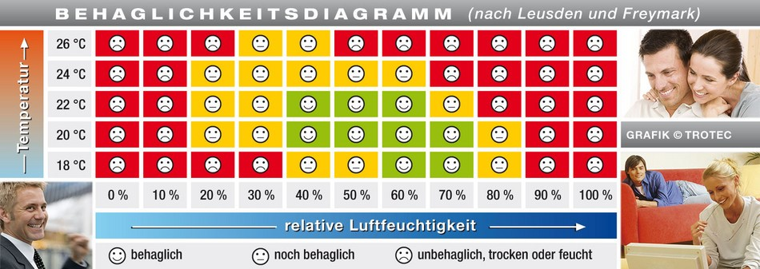
Anwendungssicht
Wetterdaten
Verschiedene Diagramme
Temperatur und Feuchtigkeit
Behaglichkeit mit Emojis darstellen
X-Achse Feuchtigkeit
Y-Achse Temperatur
Notes:
Katja

Slide 3
Demo
Mouse-Verschiebung nach rechts: Feuchtigkeit erhöht sich
Mouse-Verschiebung nach oben: Temperatur erhöht sich
Programmierung
Notes:
Katja

Slide 4
Entwicklungssicht
Def setup
Farbverlauf als Hintergrund
X- und y-Achsen setzen
Beschriftung der Achsen und Titel
Parametrisierung der Achsen
Felder definieren
Parametrisierung der Felder
Bilder bearbeiten und einsetzen
Programmierung
Notes:
Marie beginnt und übergibt an Katja

Slide 5
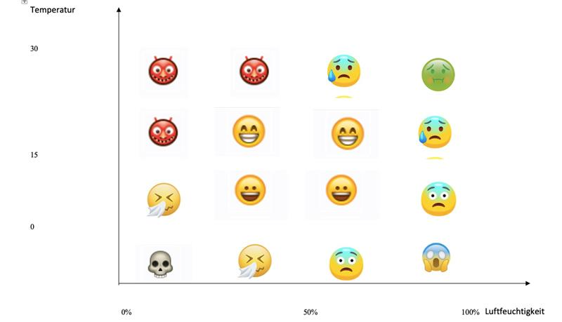
Prozess (Vorgehen)
Separater Start
Word-Dokument mit Übersicht
Farbverlauf in Processing

Slide 6
Prozess (Vorgehen)
Zusammenarbeit mit GitHub
Beschriftung der Achsen
Einfügen der ersten Bilder
Parametrisierung
Bilder anpassen
Farbverlauf verbessern
Feedback der MitstudentInnen einbauen:
Titel einfügen
Achsenabschnitte gleichmässig einteilen
Ausblenden der Bilder dort, wo eine Beschriftung ist
Notes:
Katja

Slide 7
Reflexion
GitHub - hervorragendes Programm für die Zusammenarbeit -> sehr gut funktioniert, hat Spass gemacht
Temperaturanzeige: Farbverlauf eingebaut Luftfeuchtigkeit: hätte z.B. mit Tropfen auf dem Hintergrund abgebildet werden könnnen.
Nicht berücksichtigtes Feedback:
Emojis in der Mitte, wollten wie belassen
Notes:
Marie inklusive Abschluss

